Slide 1
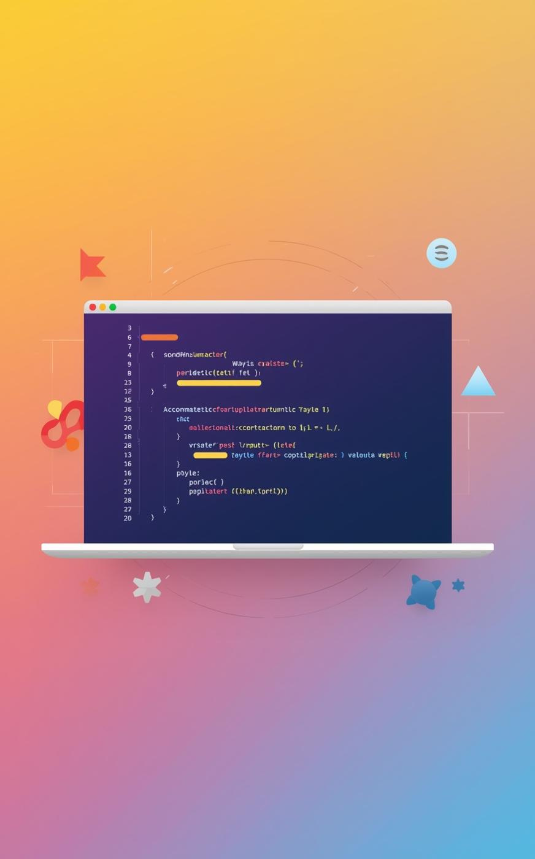

ỨNG DỤNG JAVA CONSOLE
TỔNG QUAN JAVA CƠ BẢN
Nhóm HN-K24-CNTT5-G4
Phạm Tuấn Bình(Giảng viên)
Mai Xuân Chinh(Trợ giảng)
Nguyễn Khắc Hưng(Nhóm trưởng)
Bùi Văn Phương(Nhóm Phó)
Lê Trung Đông
Thái Hồng Đức
Hoàng Trung Dũng
Đỗ Ngọc Dân

Slide 2
Lý do chọn đề tài
Kết nối kiến thức Java
Yếu về thuật toán
LeetCode là nền tảng
Nhiều sinh viên hiện nay đã nắm vững các kiến thức cơ bản về Java nhưng vẫn gặp khó khăn trong việc áp dụng vào giải quyết bài toán thuật toán. Việc thiếu sót trong kỹ năng giải quyết vấn đề và tư duy logic có thể dẫn đến sự thiếu tự tin khi làm bài trong các kỳ phỏng vấn công việc.
LeetCode được công nhận là một trong những nền tảng hàng đầu để luyện tập thuật toán và cấu trúc dữ liệu. Nó cung cấp nhiều bài tập đa dạng, giúp sinh viên cải thiện kỹ năng giải quyết vấn đề và chuẩn bị tốt cho các cuộc phỏng vấn IT thực tế, kết nối chặt chẽ giữa lý thuyết và thực hành.

Slide 3
Mục tiêu học tập
Kỹ năng lập trình Java
Thành thạo Mảng
Kỹ thuật Chuỗi
Ứng dụng Console
Sinh viên cần nắm vững cách thao tác với mảng, từ việc duyệt đến xử lý dữ liệu, giúp xây dựng nền tảng vững chắc cho các thuật toán phức tạp hơn.
Sinh viên sẽ áp dụng các phương pháp xử lý chuỗi, làm quen với regex trong Java, giúp cải thiện khả năng thao tác và chuẩn hóa dữ liệu đầu vào cho ứng dụng.
Sinh viên xây dựng ứng dụng Java Console với menu tương tác, một kỹ năng thiết yếu cho việc phát triển phần mềm và ứng dụng thực tế trong lập trình Java.

Slide 4
Đối tượng sử dụng
Phù hợp cho sinh viên
Sinh viên học Java
Phù hợp với thuật toán
Đối tượng chính của chương trình là sinh viên đã học về kiểu dữ liệu và cấu trúc điều khiển trong Java. Những người này sẽ có cơ sở vững chắc để hiểu và áp dụng các thuật toán cơ bản thông qua ứng dụng console. Chương trình thiết kế nhằm giúp các bạn củng cố kiến thức và nâng cao kỹ năng lập trình.
Chương trình cũng phù hợp với sinh viên mới tìm hiểu về thuật toán, giúp họ kết nối kiến thức Java cơ bản với các bài toán thực tế. Việc luyện tập qua những bài toán thực hành sẽ trang bị cho sinh viên kỹ năng giải quyết vấn đề, sẵn sàng cho các cuộc phỏng vấn và môi trường làm việc thực tế.

Slide 5
Mô tả hệ thống và luồng

Slide 6
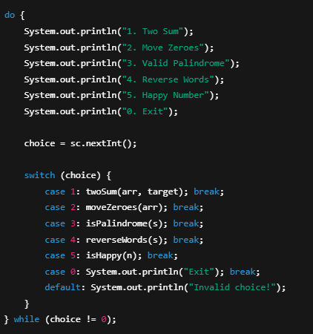
Chương trình Console
Chọn bài toán
Nhập dữ liệu
Người dùng có thể chọn bài toán cụ thể từ menu chính của ứng dụng console, giúp tối ưu hóa quá trình học tập và thực hành thuật toán cơ bản.
Sau khi chọn bài toán, người dùng sẽ được nhập dữ liệu cần thiết, đảm bảo rằng ứng dụng có thông tin chính xác để xử lý và đưa ra kết quả phù hợp.
Quay lại menu
Sau mỗi lần thực hiện bài toán, chương trình sẽ tự động quay lại menu chính, cho phép người dùng dễ dàng thử nghiệm với các bài toán khác mà không gặp phiền phức.

Slide 7
Luồng hoạt động
Quy trình xử lý
Hiển thị menu
Nhập lựa chọn
Xử lý kết quả
Chương trình bắt đầu bằng việc hiển thị menu cho người dùng, cho phép họ lựa chọn bài toán mà họ muốn giải quyết từ danh sách các tùy chọn có sẵn.
Sau khi người dùng chọn một bài toán, họ cần nhập dữ liệu cần thiết, chương trình sẽ nhận dữ liệu đầu vào và tiếp tục xử lý theo lựa chọn đã được đưa ra.
Kết quả của bài toán sẽ được in ra màn hình sau khi hoàn thành việc xử lý, người dùng có thể lựa chọn quay lại menu chính hoặc kết thúc chương trình nếu muốn.

Slide 8
Các nhóm bài toán
Kỹ năng cụ thể trong lập trình
Nhóm 1
Nhóm 2
Nhóm 3
Nhóm 1 tập trung vào thuật toán mảng, giúp sinh viên rèn luyện cách duyệt mảng và thao tác trực tiếp để giải quyết các bài toán cụ thể trong thực tế.
Nhóm 2 giới thiệu về chuỗi và biểu thức chính quy, cho phép sinh viên làm quen với việc xử lý chuỗi và chuẩn hóa dữ liệu đầu vào hiệu quả hơn trong lập trình Java.
Nhóm 3 tập trung vào số học và vòng lặp, phát triển tư duy kiểm soát vòng lặp và giải quyết các bài toán thú vị như Happy Number qua các kỹ thuật lập trình.

Slide 9
Nhóm 1 – Thuật toán Mảng

Slide 10
Mục tiêu nhóm
Thực hành thuật toán
Duyệt mảng
Bài toán thực hành
Mục tiêu chính của nhóm là hiểu cách duyệt mảng và thao tác trực tiếp trên các phần tử của mảng. Điều này giúp sinh viên rèn luyện tư duy logic và khả năng giải quyết vấn đề trong lập trình. Thông qua việc thực hành, sinh viên sẽ nắm vững các kỹ thuật cần thiết để làm việc với mảng một cách hiệu quả hơn.
Nhóm sẽ thực hành hai bài toán điển hình: Two Sum và Move Zeroes. Hai bài toán này không chỉ giúp sinh viên áp dụng lý thuyết đã học mà còn phát triển khả năng xử lý và tối ưu hóa thuật toán. Việc giải quyết các bài toán thực tế sẽ tạo nền tảng vững chắc cho các kỹ năng lập trình nâng cao sau này.

Slide 11
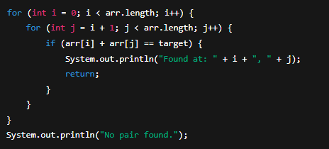
Mô tả bài toán
Tìm phần tử
Giải quyết bài toán Two Sum
Bài toán yêu cầu tìm hai phần tử trong mảng số nguyên sao cho tổng của chúng bằng một giá trị mục tiêu (target). Điều này giúp sinh viên hiểu cách duyệt qua các phần tử một cách có hệ thống để xác định các cặp phù hợp.
Nhập và xuất
Người dùng sẽ nhập vào mảng số nguyên và giá trị mục tiêu. Chương trình sẽ xuất ra hai chỉ số i và j của các phần tử thỏa mãn điều kiện hoặc thông báo không tìm thấy nếu không có cặp nào.

Slide 12
Ý tưởng và Code
Giải pháp bài toán
Duyệt cặp phần tử
Code mẫu
Để giải quyết bài toán Two Sum, chúng ta sẽ duyệt từng cặp phần tử trong mảng. Bằng cách sử dụng hai vòng lặp lồng nhau, ta sẽ kiểm tra các tổng của các cặp phần tử và so sánh với giá trị target. Nếu tìm thấy hai chỉ số thỏa mãn yêu cầu, ta sẽ lưu lại và in ra kết quả.
Dưới đây là code mẫu minh họa cho bài toán. Sử dụng vòng lặp lồng nhau, ta sẽ duyệt tất cả các cặp phần tử. Mỗi vòng lặp sẽ kiểm tra tổng của hai phần tử và so sánh với target, nhằm tìm ra các chỉ số i và j thỏa mãn điều kiện của bài toán.

Slide 13
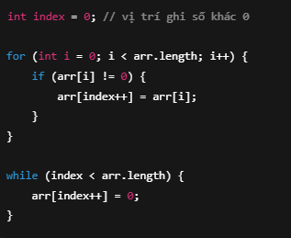
Move Zeroes Problem
Đưa số 0 về cuối
Mô tả bài toán
Bài toán yêu cầu đưa tất cả các số 0 trong mảng về cuối mà không thay đổi thứ tự của các phần tử khác. Đây là một bài toán thú vị giúp rèn luyện tư duy lập trình và thao tác với mảng.
Kỹ thuật Two Pointers
Bằng cách sử dụng kỹ thuật Two Pointers, chúng ta có thể duyệt mảng một cách hiệu quả. Một con trỏ sẽ tìm vị trí các số không phải 0, trong khi con trỏ còn lại sẽ xác định vị trí để gán số 0 vào cuối mảng.

Slide 14
Move Zeroes Code
Phương pháp hiệu quả
Đẩy số không
Gán số 0
Để thực hiện bài toán này, ta cần duyệt qua mảng và di chuyển tất cả các phần tử không phải 0 về phía trước. Điều này có thể thực hiện dễ dàng bằng cách sử dụng một biến chỉ số để theo dõi vị trí hiện tại của phần tử khác 0.
Sau khi đã di chuyển tất cả các số không phải 0 về trước, ta sẽ gán giá trị 0 cho các phần tử còn lại trong mảng. Điều này đảm bảo rằng thứ tự của các phần tử không phải 0 được giữ nguyên và tất cả các số 0 sẽ được đưa về cuối mảng một cách hiệu quả.

Slide 15
Nhóm 2 – Chuỗi và Regex

Slide 16
Mục tiêu nhóm
Xử lý chuỗi và Regex
Xử lý chuỗi
Biểu thức chính quy
Nhóm này tập trung vào việc xử lý chuỗi thực tế trong Java. Sinh viên sẽ làm quen với các phương pháp để chuẩn hóa dữ liệu đầu vào, như loại bỏ các ký tự không hợp lệ và chuyển đổi chuỗi về dạng chữ thường. Kỹ năng này rất quan trọng trong việc phát hiện và xử lý thông tin từ dữ liệu không đồng nhất.
Học sinh sẽ được giới thiệu về biểu thức chính quy (Regex), một công cụ mạnh mẽ để xử lý và tìm kiếm chuỗi. Việc sử dụng Regex giúp chuẩn hóa dữ liệu và kiểm tra tính hợp lệ của chuỗi, như trong bài toán kiểm tra Palindrome, nơi các ký tự không hợp lệ sẽ bị loại bỏ để xác định tính đối xứng của chuỗi.

Slide 17

Valid Palindrome
Xử lý chuỗi hợp lệ
Chuyển về chữ thường
Sau khi loại bỏ ký tự không hợp lệ, chuỗi cần được chuyển về chữ thường để việc so sánh được chính xác hơn. Điều này giúp tránh các vấn đề do sự khác biệt giữa chữ hoa và chữ thường khi kiểm tra tính đối xứng của chuỗi.
Loại bỏ ký tự
Để kiểm tra một chuỗi có phải là palindrome hay không, trước tiên cần loại bỏ ký tự không hợp lệ. Điều này có thể thực hiện dễ dàng bằng regex để đảm bảo chỉ còn lại các ký tự chữ cái và số.

Slide 18
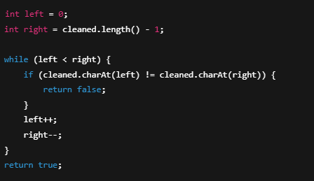
Kiểm tra Palindrome
Sử dụng hai con trỏ
So sánh ký tự
Sử dụng hai con trỏ để duyệt qua chuỗi từ hai phía, bắt đầu từ đầu và cuối. Nếu ký tự tại hai vị trí khác nhau, hàm sẽ trả về false.
Trả về kết quả
Nếu tất cả các ký tự tương ứng đều giống nhau, hàm sẽ trả về true, chỉ ra rằng chuỗi là palindrome. Điều này giúp xác định tính đối xứng của chuỗi một cách hiệu quả.

Slide 19
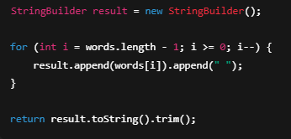

Đảo ngược từ
Xử lý chuỗi hiệu quả
Tách chuỗi
Sau khi chuẩn hóa, chúng ta sẽ tách chuỗi dựa trên các khoảng trắng sử dụng biểu thức chính quy "\s+". Điều này cho phép dễ dàng truy cập từng từ và sắp xếp lại thứ tự để đạt được kết quả mong muốn.
Chuỗi nhiều khoảng trắng
Để đảo ngược thứ tự các từ trong một chuỗi có nhiều khoảng trắng, trước tiên, cần phải chuẩn hóa dữ liệu bằng cách loại bỏ các khoảng trắng dư thừa. Việc này giúp đảm bảo rằng chỉ có một khoảng trắng giữa các từ và không có khoảng trắng ở đầu hoặc cuối chuỗi.

Slide 20
Nhóm 3 – Số học & Vòng lặp

Slide 21
Mục tiêu rèn luyện
Tư duy vòng lặp hiệu quả
Tính tổng bình phương
Dừng khi bằng 1
Mục tiêu chính của nhóm là rèn luyện tư duy vòng lặp thông qua việc tính tổng bình phương của các chữ số. Bằng cách sử dụng vòng lặp, sinh viên có thể hiểu cách kiểm soát luồng chương trình và thực hành các thuật toán cơ bản.
Chương trình sẽ dừng lại khi tổng bình phương đạt giá trị 1 hoặc rơi vào vòng lặp vô hạn. Điều này giúp sinh viên phát triển kỹ năng tư duy logic và khả năng giải quyết vấn đề trong lập trình Java.

Slide 22
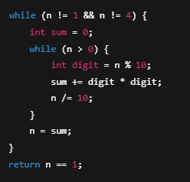
Happy Number Code
Minh họa cho bài toán
Vòng lặp while
Sử dụng vòng lặp while để kiểm tra xem số n có phải là một số hạnh phúc hay không. Vòng lặp sẽ tiếp tục chạy cho đến khi n bằng 1 hoặc n bằng 4, chỉ số 4 cho thấy rằng nó đã rơi vào vòng lặp vô hạn.
Tính tổng bình phương
Trong vòng lặp con, tính tổng bình phương của các chữ số của n, sau đó cập nhật giá trị của n. Nếu n bằng 1, hàm sẽ trả về true, ngược lại, nếu rơi vào vòng lặp, hàm sẽ kết thúc mà không trả về true.

Slide 23
Menu và Chương Trình Chính

Slide 24
Xây dựng giao diện console
Sử dụng Java hiệu quả
Nhập dữ liệu
Quản lý menu
Sử dụng lớp Scanner giúp người dùng nhập dữ liệu dễ dàng từ bàn phím. Chương trình sẽ đọc dữ liệu và xử lý theo từng yêu cầu. Bằng cách này, người dùng có thể tương tác trực tiếp với ứng dụng console, làm cho trải nghiệm sử dụng trở nên thân thiện và linh hoạt hơn.
Vòng lặp do-while được sử dụng để hiển thị menu liên tục, cho phép người dùng chọn các chức năng khác nhau. Áp dụng cấu trúc switch-case, chương trình dễ dàng xử lý các lựa chọn và thực hiện các thao tác tương ứng, đồng thời đảm bảo giao diện console luôn rõ ràng và dễ hiểu.

Slide 25
Kết luận và Khuyến nghị

Slide 26
Tóm tắt chương trình
Kết nối kiến thức lập trình
Kỹ năng rèn luyện
Khuyến khích luyện tập
Ứng dụng Java Console cung cấp một nền tảng vững chắc để nâng cao kỹ năng lập trình cho sinh viên. Qua việc thực hành với các bài toán cụ thể, sinh viên sẽ phát triển khả năng tư duy logic và giải quyết vấn đề hiệu quả.
Việc luyện tập thường xuyên sẽ giúp sinh viên tự tin hơn trong việc giải quyết các bài toán thuật toán thực tế. Chúng ta cần khuyến khích sinh viên tiếp tục thực hành và áp dụng kiến thức đã học vào các dự án thực tiễn.

Slide 27

Câu hỏi nào cho các bạn?
Chúng tôi rất vui lòng giải đáp thắc mắc!

